Slide 1
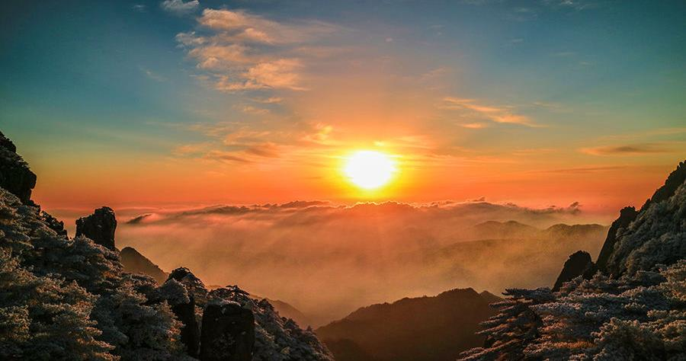

12 少年中国说（节选）
RJ部编版·五年级上册

Slide 2
作者简介
梁启超（1873年—1929年），号任公，又号饮冰室主人、中国之新民、自由斋主人。清朝光绪年间举人，中国近代思想家、政治家、教育家、史学家、文学家。戊戌变法（百日维新）领袖之一、中国近代维新派、新法家代表人物。

Slide 3
助读资料
同学们，你们知道关于白鹭的知识吗？
戊戌变法，又称百日维新、维新变法、维新运动，是晚清时期以康有为、梁启超为代表的维新派人士通过光绪帝进行倡导学习西方，提倡科学文化，改革政治、教育制度，发展农、工、商业等的资产阶级改良运动。

Slide 4
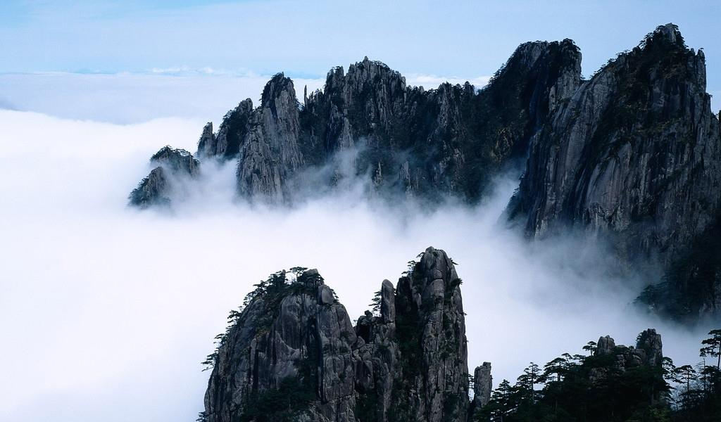

Slide 5
会认字
xiè
少年 责任 一泻汪洋 潜龙腾渊
鳞爪飞扬 百兽震惶 鹰隼 翕张 初胎 干将发硎 地履其黄 美哉
少年 责任 一泻汪洋 潜龙腾渊
鳞爪飞扬 百兽震惶 鹰隼 翕张 初 胎 干将发硎 地履其黄 美哉
lín
huánɡ
lǚ
tāi
zāi

Slide 6
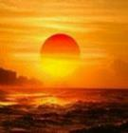
我会读
xiè
lín
泻
鳞
huánɡ
惶
tāi
胎
履
lǚ
zāi
哉

Slide 7
会写字
泻
潜
试
胎
皇
履
疆

Slide 8
多音字
jué （发觉）（觉醒）
jiào（睡觉） (晃动）
觉
1.一大早，小花猫就在太阳下睡觉（ ）。
2.妈妈发觉 （ ）了林林的变化。
jiào
jué

Slide 9
词语解释
连一连。
泻
矞矞皇皇
惶
来日方长
华美瑰丽，富丽堂皇。
恐惧。
液体很快地流。
表示将来还有机会。

Slide 10
近义词
落
泻---
惶---
慌
矞矞皇皇---
富丽堂皇
反义词
矞矞皇皇---
破败不堪
来日方长---
事不宜迟

Slide 11
近义词辨析
 | 相同点 | 不同点
惶 | 指心理不安。 | 惶——恐惧。
慌 |  | 慌——慌乱。
1. 在老师面前不必诚（ ）诚恐。
2. 他像被雷击中一样, 手脚颧抖,（ ）作一团。
惶
慌

Slide 12
词语积累
描写少年的词语：
后生可畏 意气风发 生机勃勃豆蔻年华 风华正茂 朝气蓬勃

Slide 13
初读感知
1.课文用哪些事物来形容少年的？
红日 河出 潜龙 乳虎 鹰隼 奇花 干将
2.根据课文内容填空。
课文描述了少年的责任，作者心中的少年是__________________，作者在结尾处期待_____________________________。
国家的未来和希望
少年的雄起，也就是中国的雄起

Slide 14
段落划分
第一部分（1）写少年的责任。
第二部分（2）写少年是什么样子。
第三部分（3到最后）期待少年的雄起。

Slide 15
课文解读
默读课文，本文是怎样评价少年的？
总领全文
意思是：
职责，重任
故今日之责任，不在他人，而全在我少年。
句意：所以说今天的责任，不在别人身上，全在我们少年身上。

Slide 16
解释“责任”
少年智则国智，少年富则国富，少年强则国强，少年独立则国独立，少年自由则国自由，少年进步则国进步，少年胜于欧洲则国胜于欧洲，少年雄于地球则国雄于地球。
用_______手法说出少年的_______。
排比
责任

Slide 17
意思：少年聪明我国家就聪明，少年富裕我国家就富裕，少年强大我国家就强大，少年独立我国家就独立，少年自由我国家就自由，少年进步我国家就进步，少年胜过欧洲，我国家就胜过欧洲，少年称雄于世界，我国家就称雄于世界。

Slide 18
请同学们想想这个句子的特点，仿写一个。
青春是一首歌，她拨动着我们年轻的心弦；青春是一团火，她点燃了我们沸腾的热血；
青春是一面旗帜，她召唤着我们勇敢前行；青春是一本书，她启迪着我们的智慧和心灵。

Slide 19
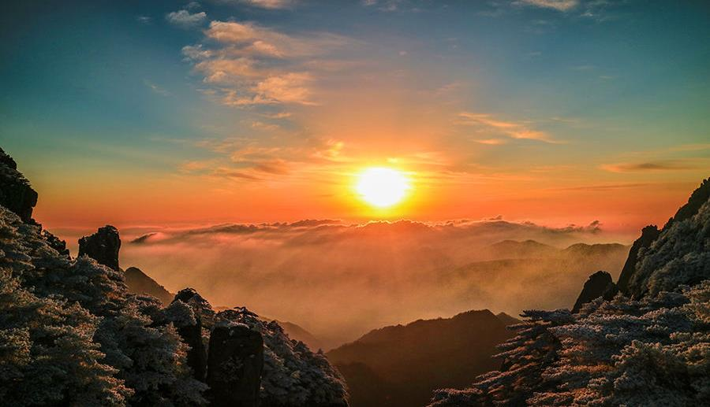
红日初升，其道大光。
句意：红日刚刚升起，道路充满霞光；

Slide 20
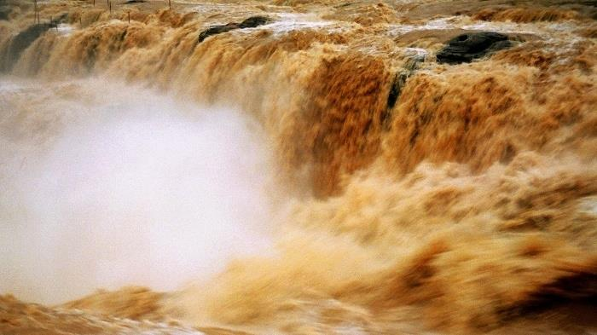
河出伏流，一泻汪洋。
句意：黄河从地下冒出来，汹涌奔泻浩浩荡荡；

Slide 21
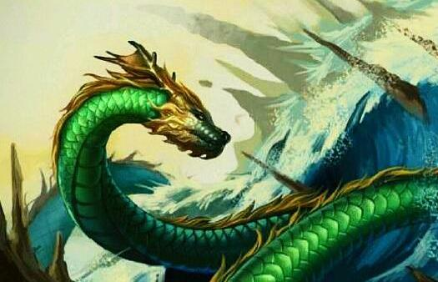
潜龙腾渊，鳞爪飞扬。
句意：潜龙从深渊中腾跃而起，它的鳞爪舞动飞扬；

Slide 22
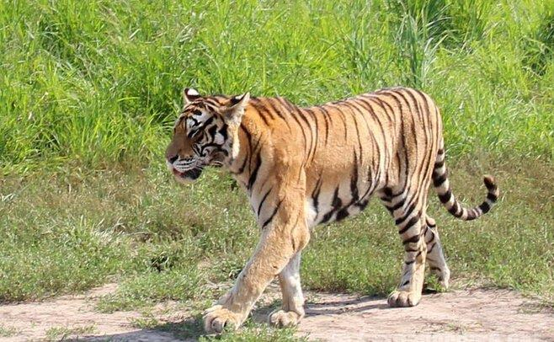
乳虎啸谷，百兽震惶。
句意：小老虎在山谷吼叫，所有的野兽都害怕惊慌。

Slide 23
鹰隼试翼，风尘吸张。
词意：一种凶猛的鸟。
句意：雄鹰隼鸟振翅欲飞，风和尘土高卷飞扬。

Slide 24
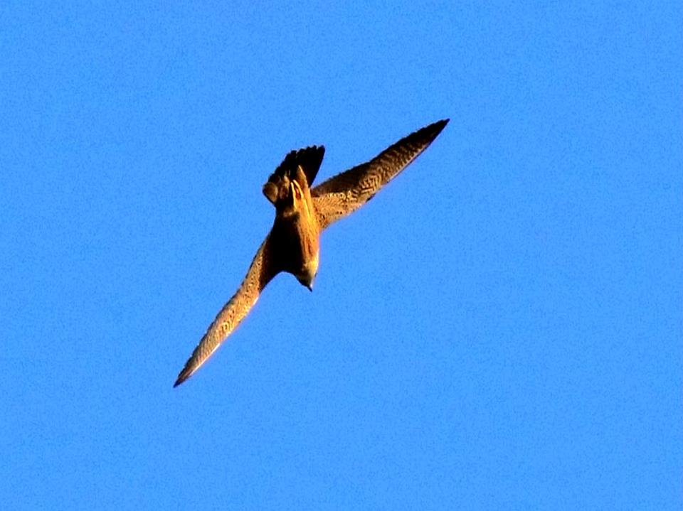

Slide 25
奇花初胎，矞矞皇皇。
词意：华美瑰丽，富丽堂皇。
句意：奇花刚开始孕起蓓蕾，灿烂明丽茂盛茁壮。

Slide 26
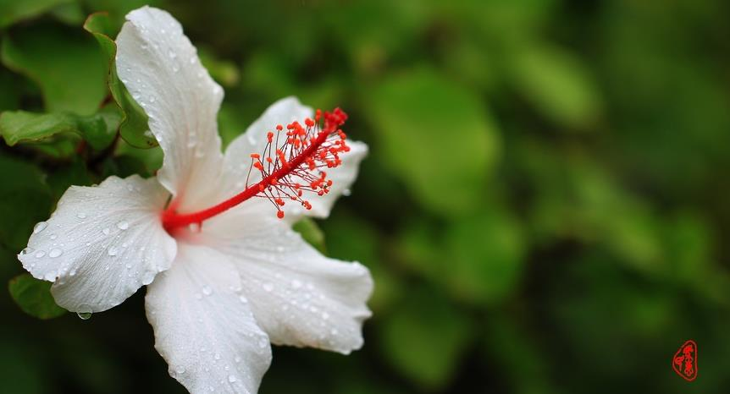

Slide 27
干将发硎，有作其芒。
词意：古代宝剑名。
词意：磨刀石。
句意：宝剑在磨刀石上磨，发出耀眼的光芒。

Slide 28
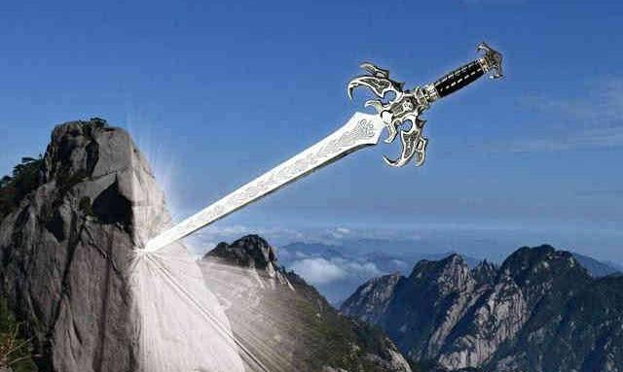

Slide 29
词意：踩、踏。
天戴其苍，地履其黄。纵有千古，横有八荒。前途似海，来日方长。
词意：将指东、南、西、北、东南、东北、西南、西北八个方向上极远的地方。

Slide 30
句意：头顶着苍天，脚踏着大地，从纵的时间看有悠久的历史，从横的空间看有辽阔的疆域。前途象海一般宽广，未来的日子无限远长。

Slide 31
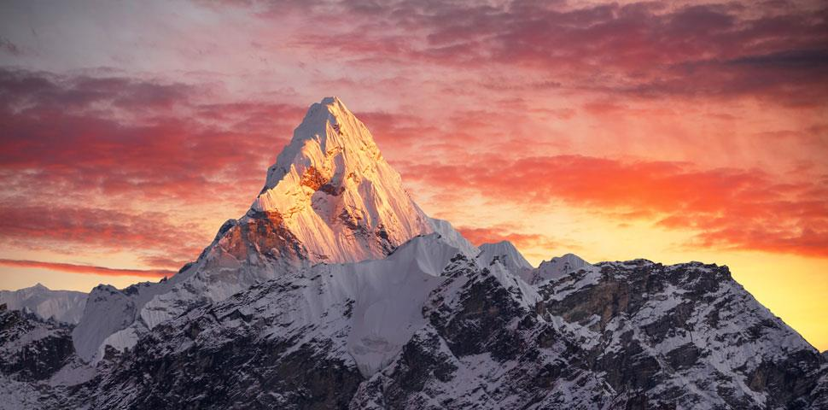

Slide 32
词意：表示赞叹，相当于“啊”。
总结全文
美哉，我少年中国，与天不老!壮哉，我中国少年，与国无疆!
句意：美丽啊我的少年中国，将与天地共存不老！雄壮啊我的中国少年，将与祖国万寿无疆！

Slide 33
思考：这样结尾有什么好处？
将对少年的期待作为结尾，表达了作者对国家未来的深深期待，表达了作者的爱国之情，照应开头，深化主题。

Slide 34
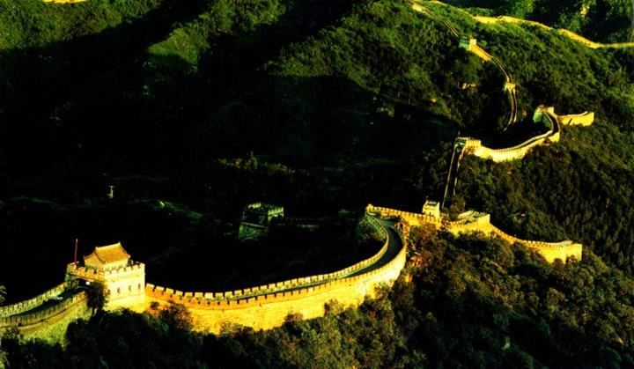

Slide 35

板书设计
少年的责任
红日初升 河出伏流
少年中国说
潜龙腾渊 乳虎啸林
少年是什么样子
鹰隼试翼 奇花初胎
干将发硎 有作其芒
期待少年的雄起

Slide 36
写作手法
学习运用排比的修辞手法
【排比】“少年智则国智，少年富则国富，少年强则国强。”这句话是用排比来抒情，节奏和谐，显得感情洋溢、气势更为强烈。作者通过这种方式表达对少年的期待。
【举例】小溪是勇敢的，它不畏高山峻岭的阻隔，不畏脚下道路的崎岖,勇往直前。大树是坚强的，它不畏狂风暴雨的打击，不畏严寒酷暑的煎熬，昂首屹立。

Slide 37
拓展延伸
读陆放翁集
[ 清 ] 梁启超
辜负胸中十万兵，百无聊赖以诗鸣。
谁怜爱国千行泪，说到胡尘意不平。

Slide 38
课堂练习
1. 选字填空。
泻 屿
潜 替
（1）（ ）洪 岛（ ）
（2） 代（ ） （ ）水
泻
屿
替
潜
2. 把下面的句子补充完整。
鳞爪飞扬
潜龙腾渊，（ ）；乳虎啸谷，（ ）；鹰隼试翼，（ ）。
百兽震惶
风尘吸张

Slide 39
3.仿写句子。
“少年智则国智，少年富则国富，少年强则国强”这句话是运用了（ ）的修辞。
排比
太阳无语，却放射出光辉；高山无语，却体现出巍峨；大地无语，却展示出广博。

Slide 40
课后习题参考答案
正确、流利地朗读课文，做到连贯而有气势。背诵课文。
朗读指导：本文是一篇演讲性质的课文，朗读时要注意跌宕起伏，声音洪亮，语气干练大方，读出作者多少年的期待，表达作者爱国情怀。。

Slide 41
结合注释说说课文的意思，再回答下面的问题。
◆课文用哪些事物来赞美少年中国?
◆少年中国和中国少年之间有什么联系?
参考答案： 红日初升、河出伏流、潜龙腾渊、乳虎啸谷、鹰隼试翼、奇花初胎、干将发硎。
中国少年强大，我们的少年中国才会强大。

Slide 42
和同学集体朗诵课文。
朗诵指导：可以熟读课文后，全班同学一起朗诵，展示这篇课文磅礴大气的情怀。

Slide 43
课后作业
把描写少年的句子抄下来。
课下观察周边同学的学习生活，请你以小短文的形式展示一下，写出你的同学的精神风貌的特点。

